Slide 1
PROBABILIDADE
VARIÁVEIS ALEATÓRIAS
DISCRETAS
HÉLITON R. TAVARES

Slide 2
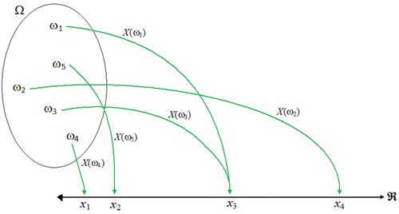
1. Conceitos Básicos em Probabilidade
Encontramos, na natureza, muitas situações que envolvem incertezas.
Elas são denominadas de fenômenos ou experimentos aleatórios
Exemplo: lançamento de uma moeda, um dado, medir altura, . . .
Em probabilidade, uma função X que associa a cada evento $ω$do espaço amostral um número real $X\left(ω\right)∈ℝ$, é denominada uma variável aleatória (V.A.)
Uma variável aleatória pode ser classificada como discreta ou contínua, dependendo do domínio dos valores de X.

Slide 3
Definição

Slide 4
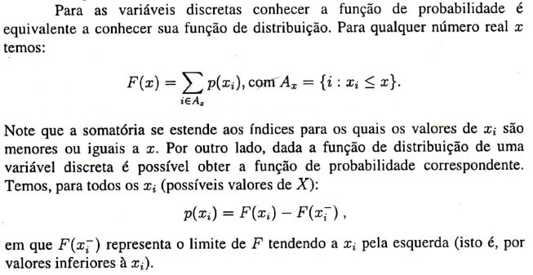
Função de Probabilidade (V.A. Discreta)

Slide 5
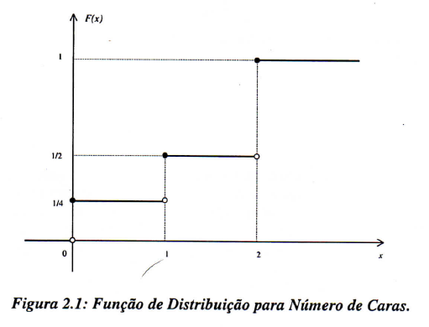
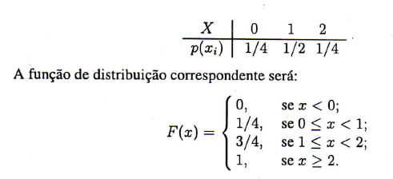
Exemplo

Slide 6
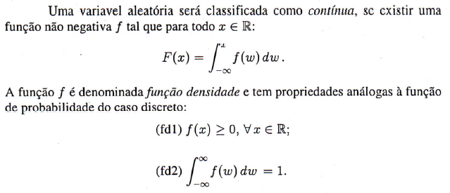
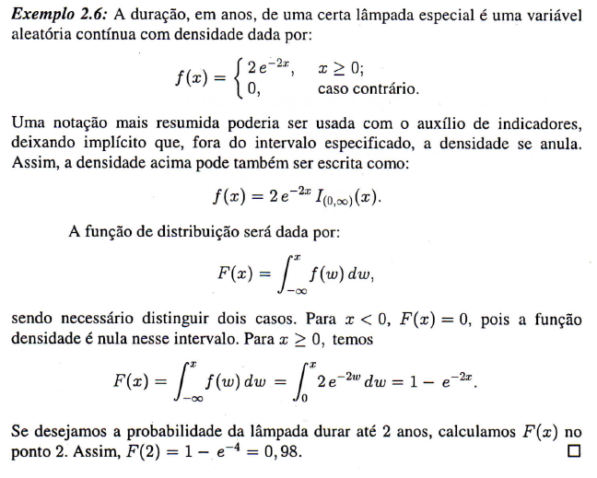
Função Densidade de Probabilidade (Contínua)

Slide 7
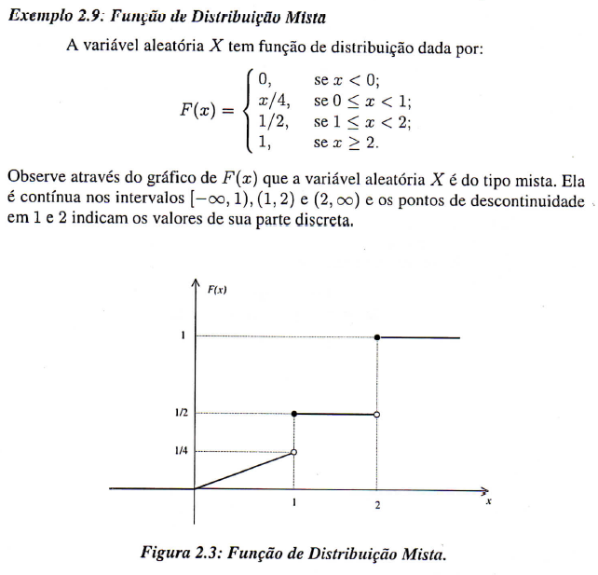
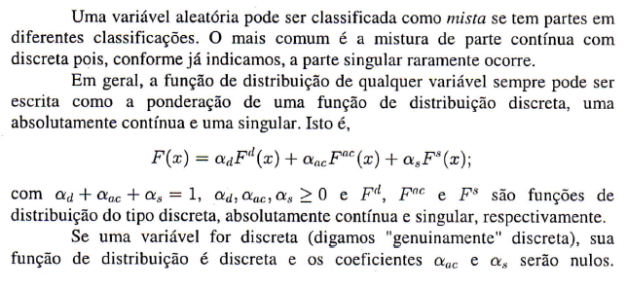
V.A. Mista
Exemplo: Tempo de espera em uma caixa eletrônico, fila de supermercado, processador etc. Se ao chegar não houver ninguém no sistema, a espera e nula e p(0)>0. Se houver, o tempo de espera é dado por uma v.a. Contínua (Exponencial, geralmente).

Slide 8
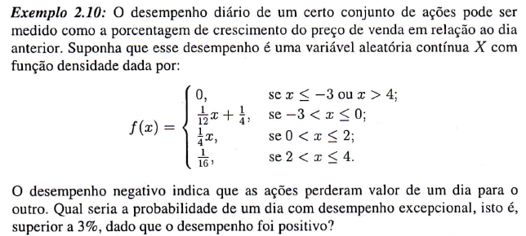
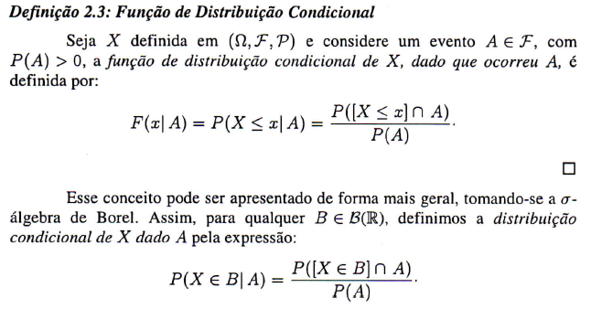
Definições
$$A=\{X>0\}$$
$$B=\{X>3\}$$
Usar a formalização para Eventos:
$$P\left(B | A\right)=\frac{P\left(A∩B\right)}{P\left(A\right)}$$

Slide 9
Principais Modelo Discretos
Uniforme Discreta
Bernoulli
Binomial
Poisson
Geométrica
Binomial Negativa (Pascal)
Hipergeométrica
Poisson-Binomial
Multinomial

Slide 10
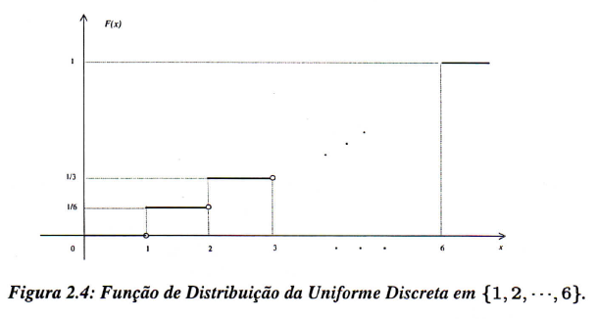
Uniforme Discreto

Slide 11
Bernoulli(p)
Generalizando:
$p\left(x\right)=p^{x}{\left(1−p\right)}^{1−x};x∈\left\{0,1\right\}$
Experimento: lançamento de uma moeda, com
$$ω=\{cara, coroa\}$$
$$X\left(ω\right)=1_{\{cara\}} (ω)$$
Experimento: lançamento de um dado, com
$$ω=\{1,2,3,4,5,6\}$$
$$X\left(ω\right)=1_{\{1,2\}} (ω)$$

Slide 12
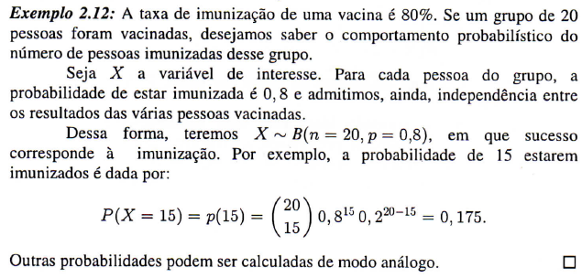
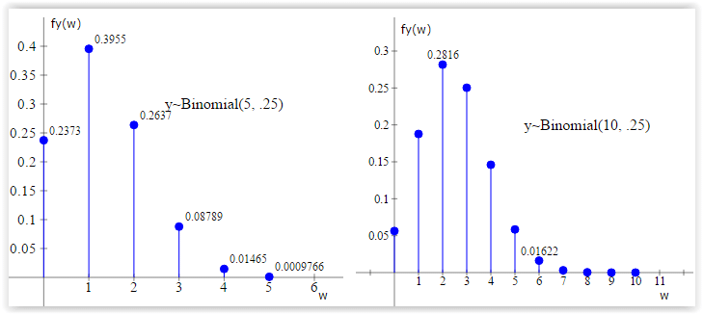
Distribuição Binomial(n,p)
Obs: Se X₁, X₂... São Bern(p) independentes, então
$$X=X_{1}+X_{2}+⋯+X_{n}$$
Dedução da fórmula: a probabilidade de uma particular realização (x₁,x₂,...,x_{n}) é p^{x}(1-p)^{n-x}. No entanto, temos possibilidades.
$$\left(\begin{matrix}n \\ x\end{matrix}\right)$$
1 2 3 4 5 ...
S F F S S ...
1 0 0 1 1 ...

Slide 13
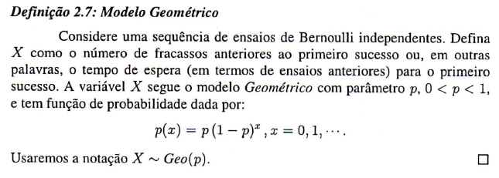
Distribuição Geométrica(p)
1 2 3 4 5
F F F F S
0 0 0 0 1
$$x=4$$
$$p\left(4\right)=\left(1−p\right)\left(1−p\right)\left(1−p\right)\left(1−p\right)p$$
Obs: Poderíamos definir $Y$ como o “número de ensaios até o primeiro sucesso (inclusive), logo $Y=X+1$
$p\left(y\right)=p{\left(1−p\right)}^{y−1}$,
$$y=1,2,3….$$

Slide 14
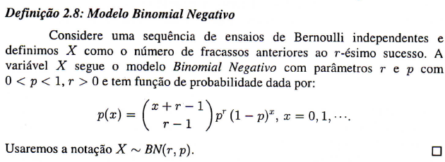
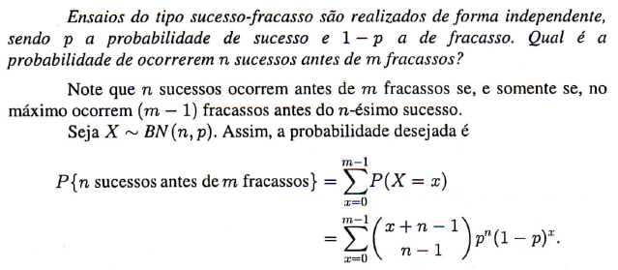
Modelo Binomial Negativo (Pascal)
O problema dos pontos:
1 2 3 4 5 6 7 8
F F F F S F F S
0 0 0 0 1 0 0 1
$$r=2$$
$$x=7$$
Possíveis definições da BN:
Número de FRACASSOS anteriores ao primeiro sucesso
Número de ENSAIOS anteriores ao primeiro sucesso
Número de FRACASSOS até ao primeiro sucesso
Número de ENSAIOS até ao primeiro sucesso

Slide 15
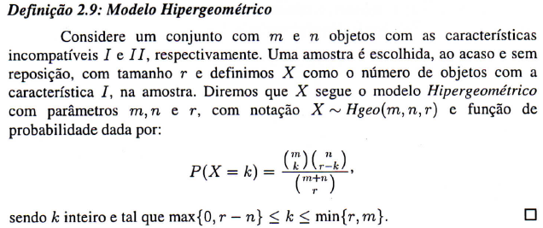
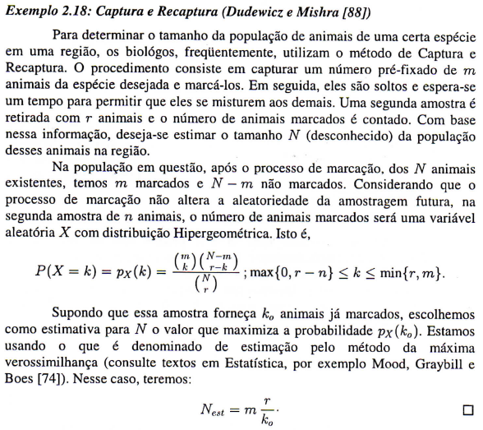
Distribuição Hipergemétrica(m,n,r)
I
m
II
n
r
(k, r-k)

Slide 16
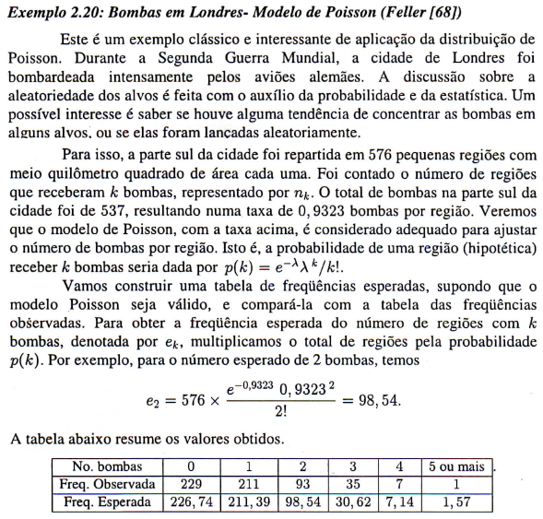
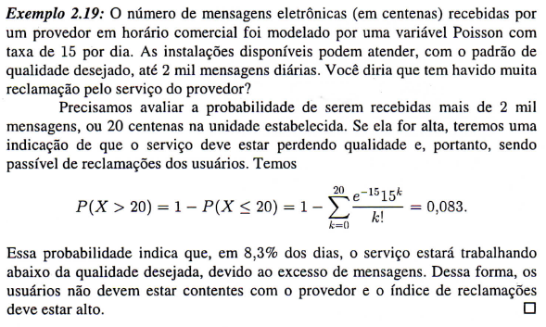
Distribuição de Poisson

